Slide 1


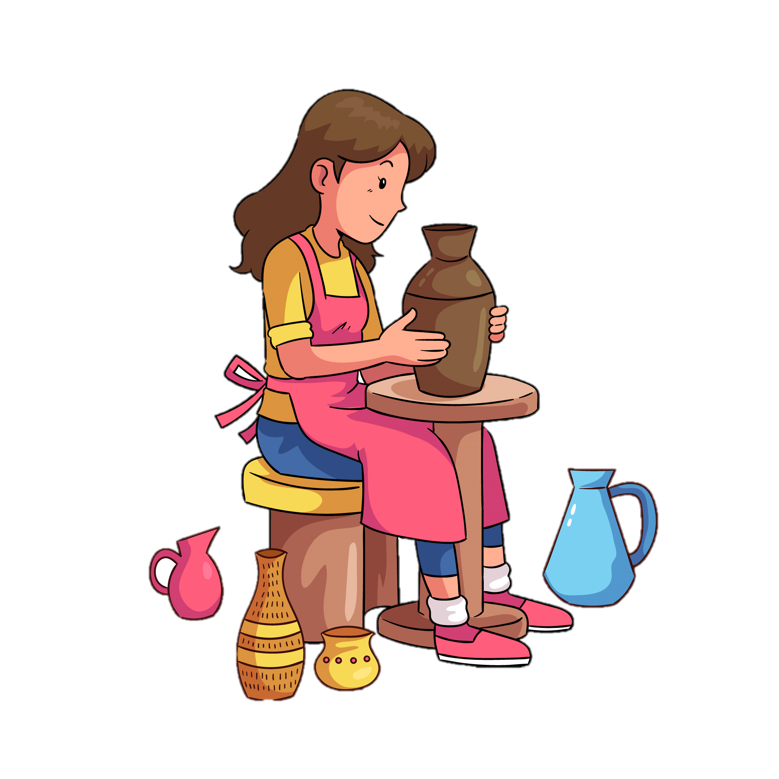
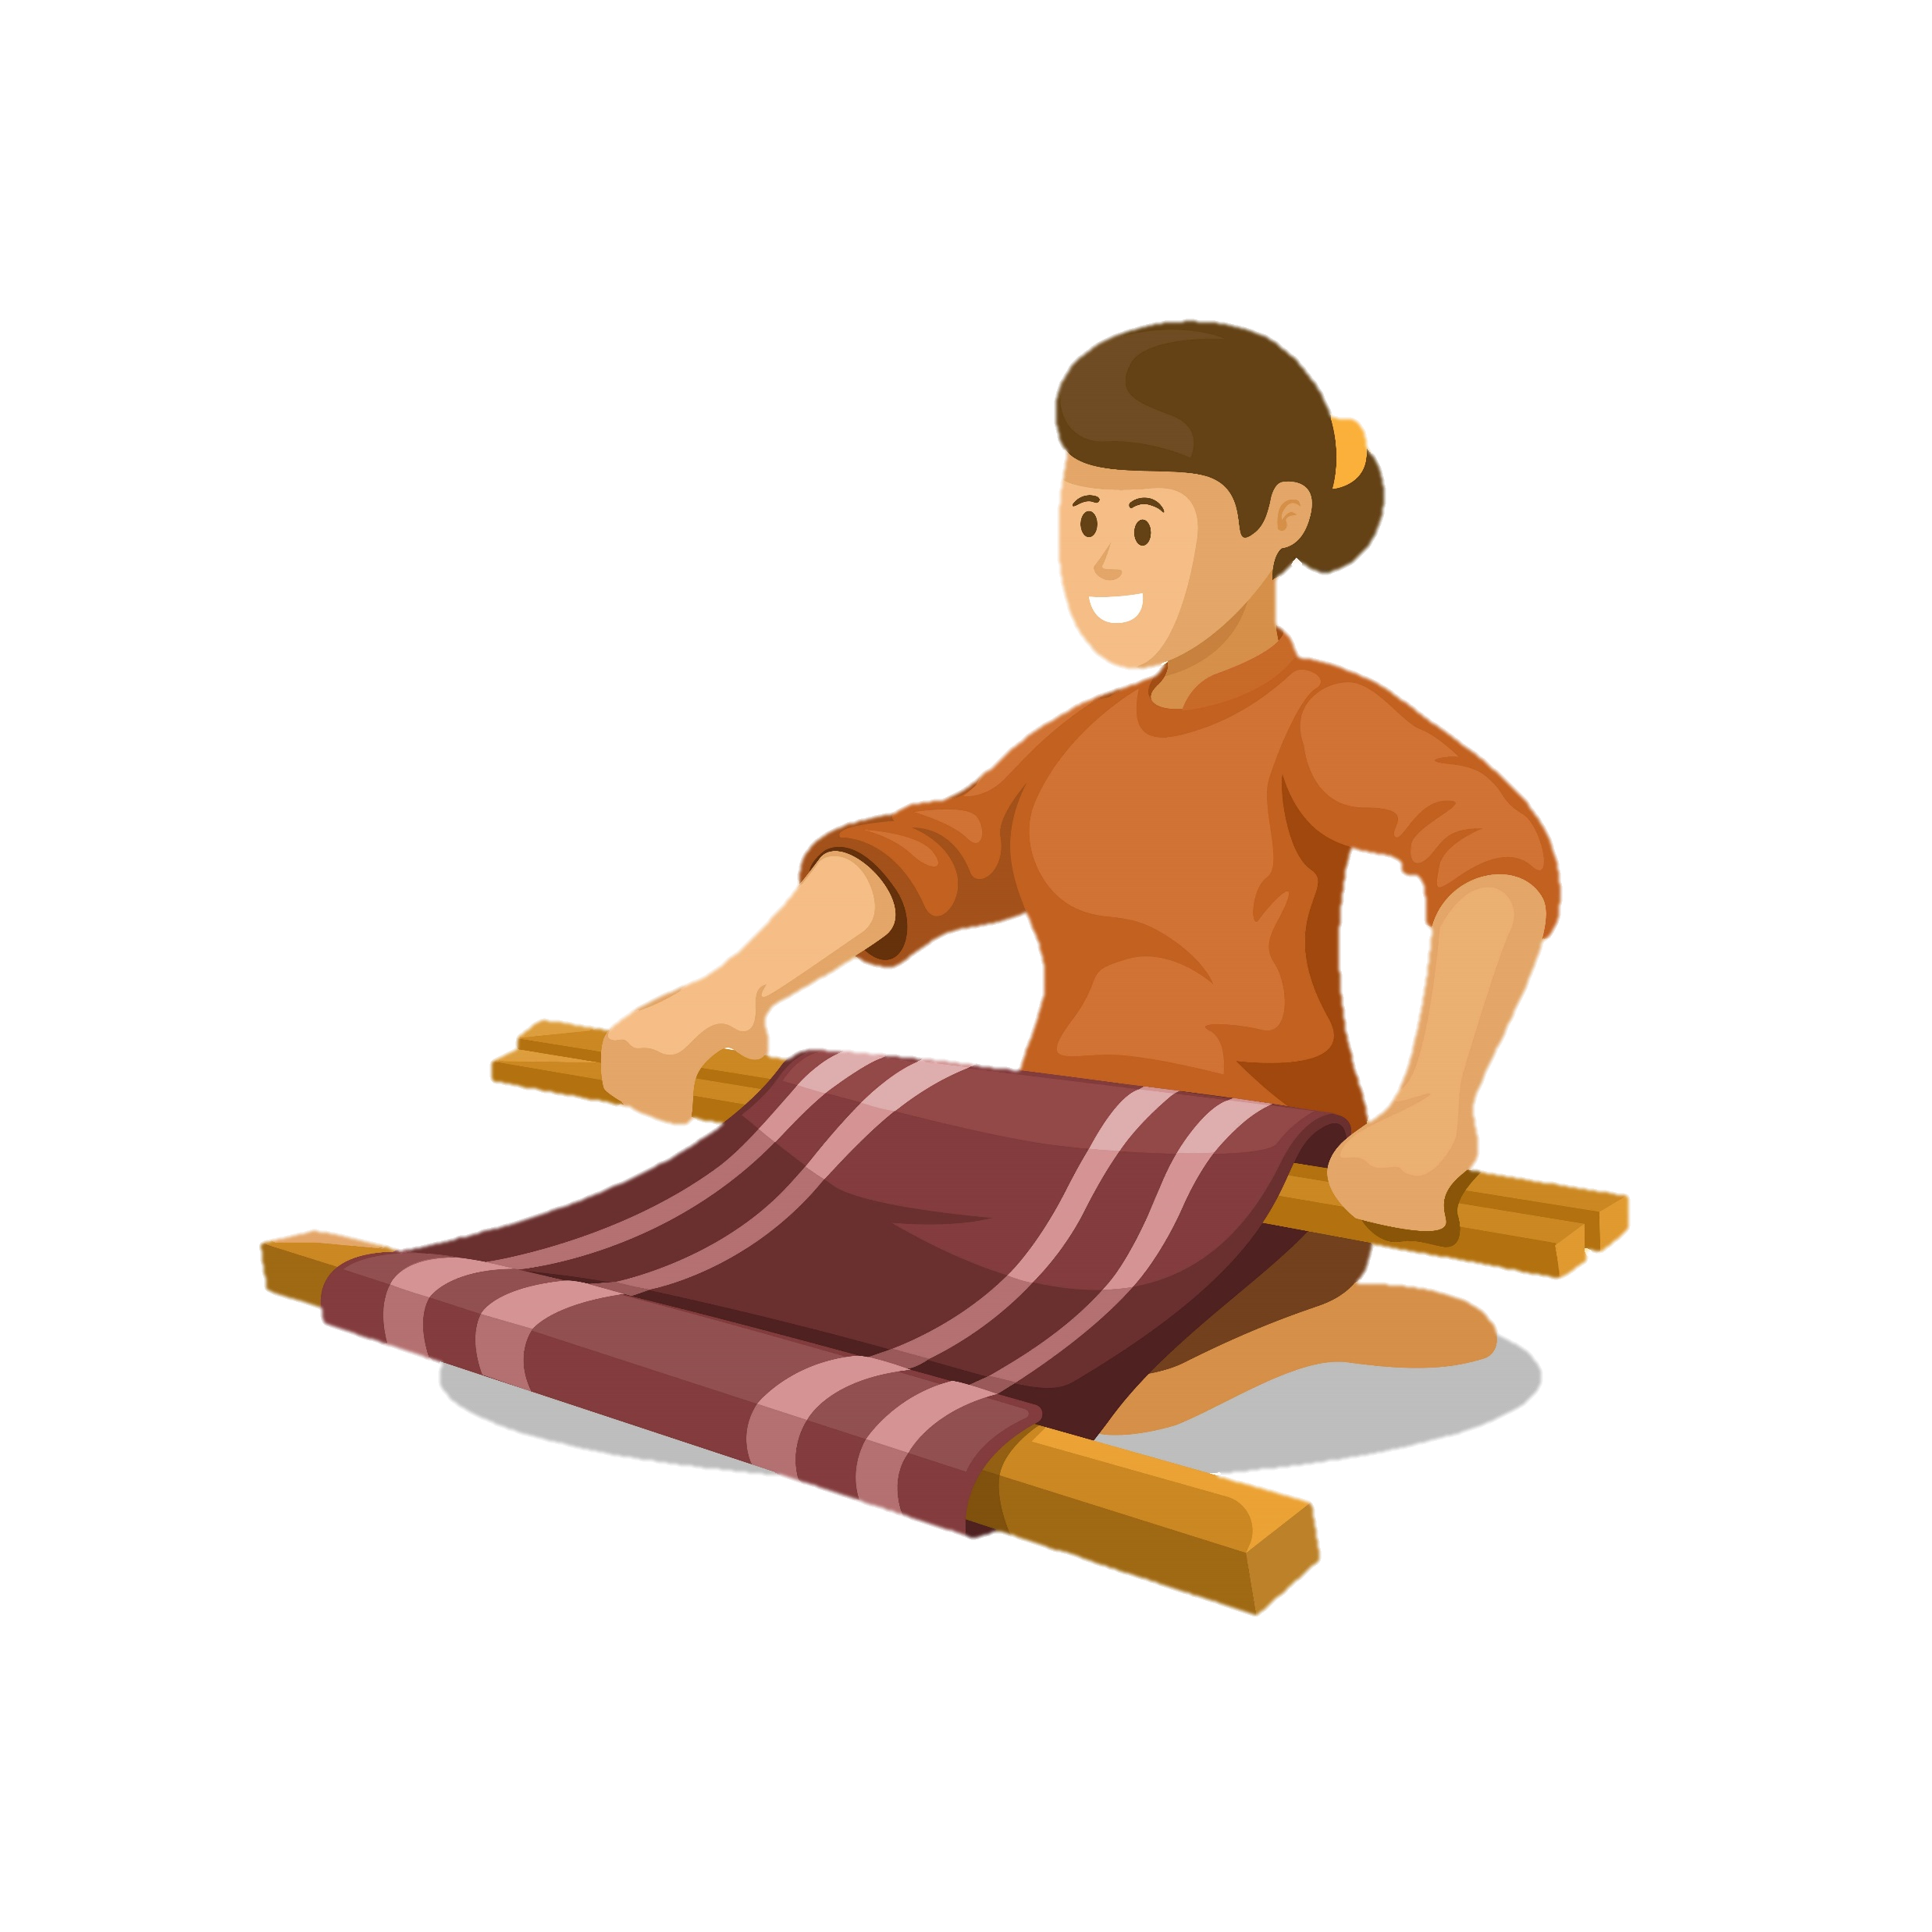

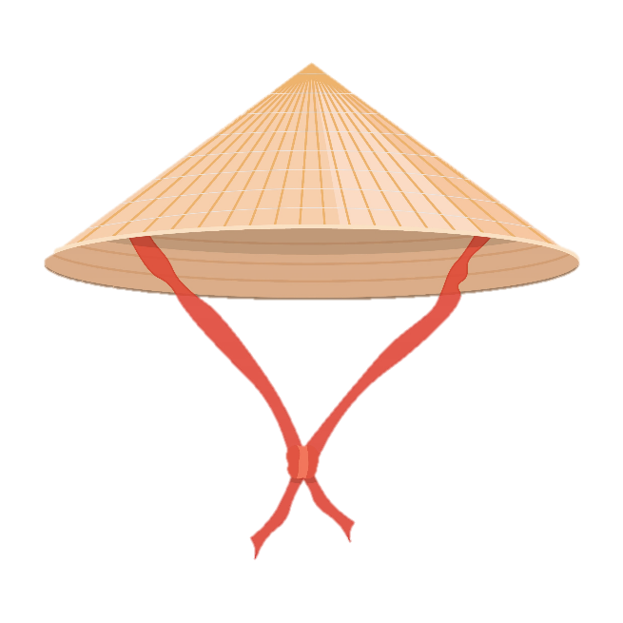
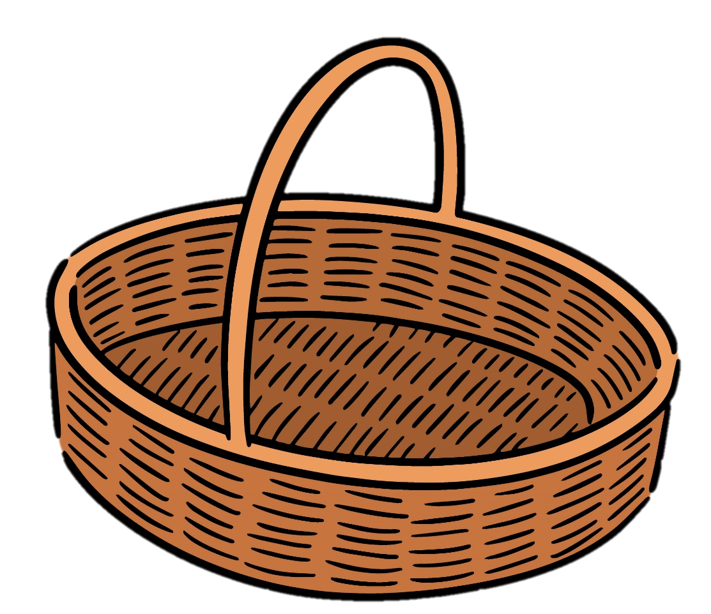
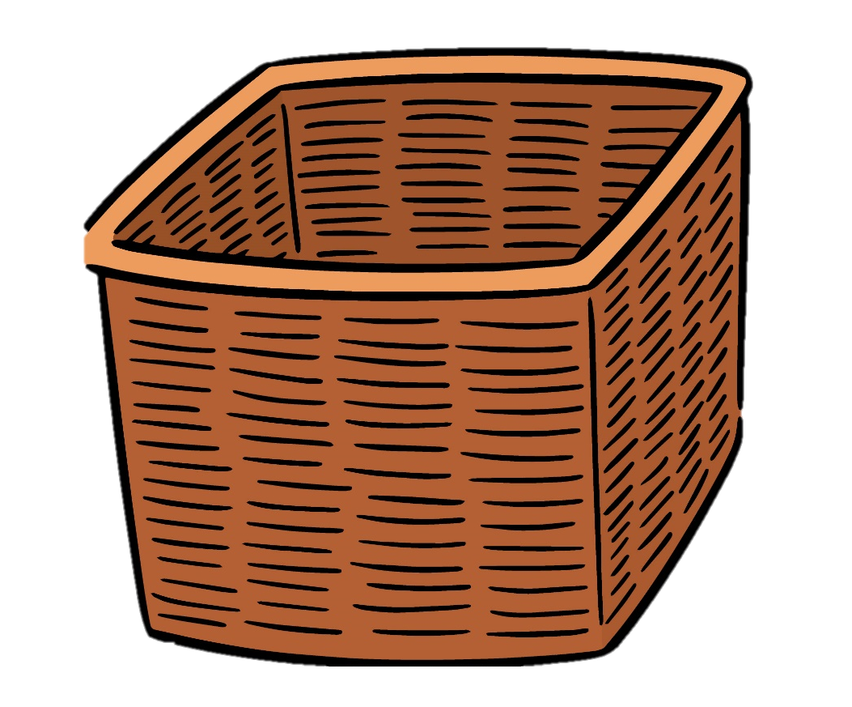

Tự nhiên và Xã hội

Slide 2
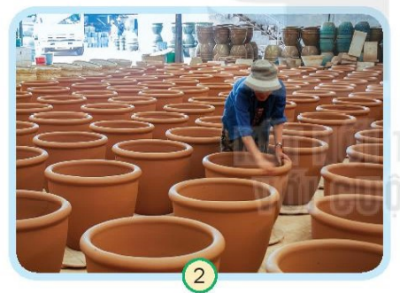
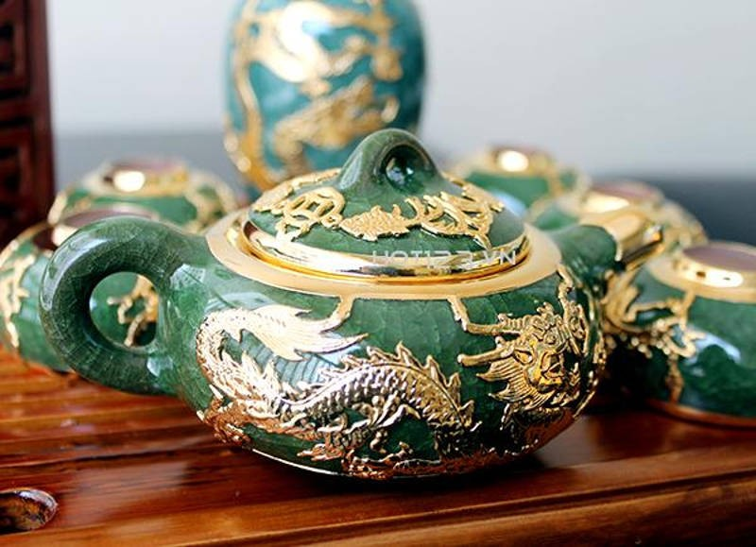
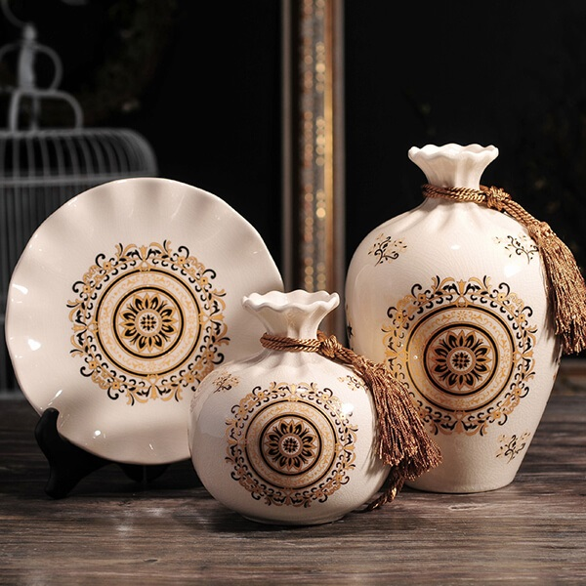
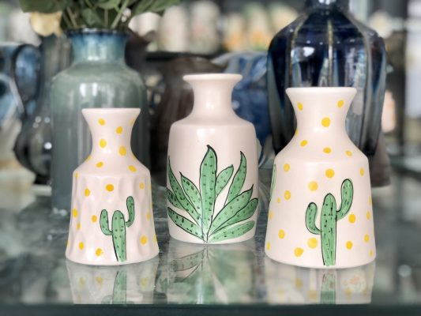
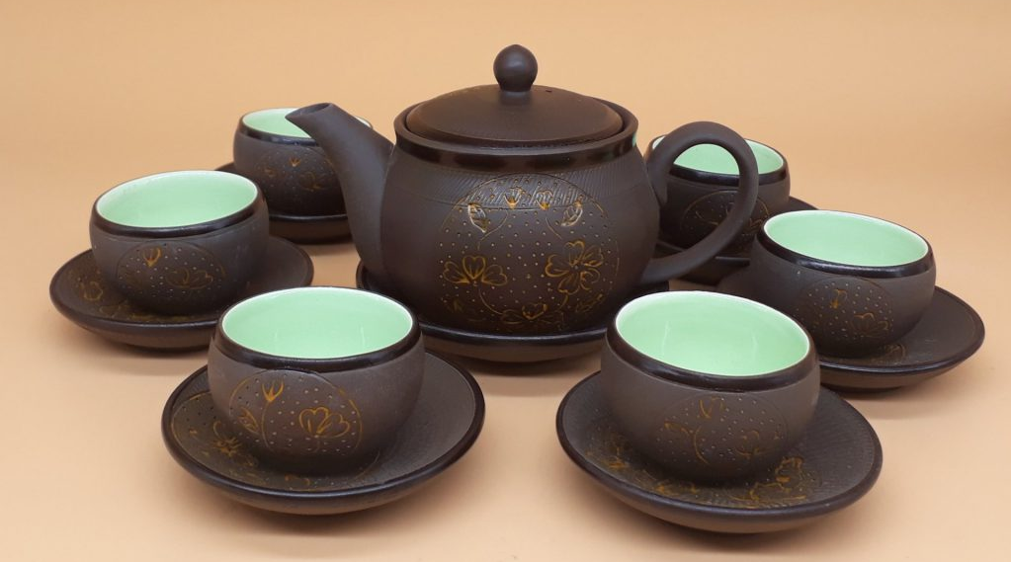
Làm gốm
Làm gốm

Slide 3
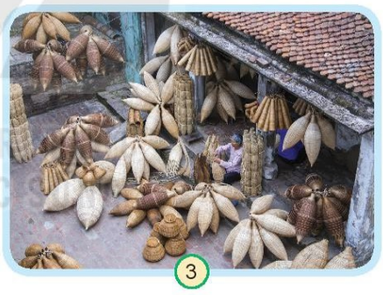
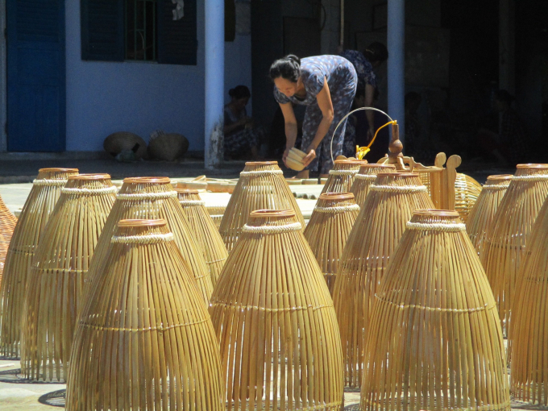
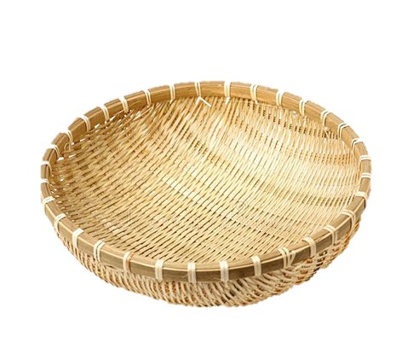
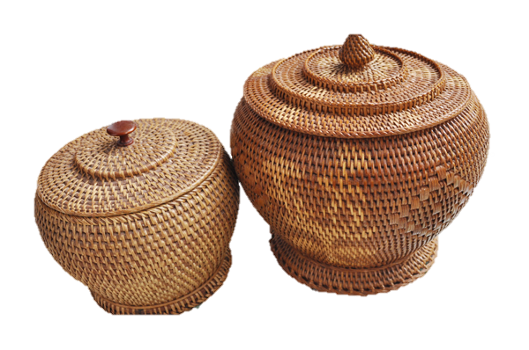
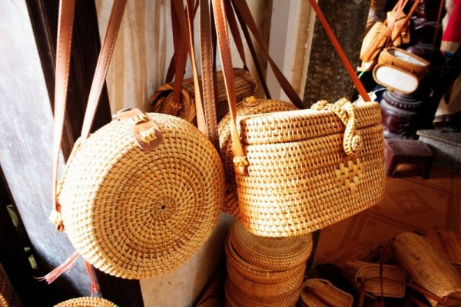
Làm mây tre đan
Làm mây tre đan

Slide 4
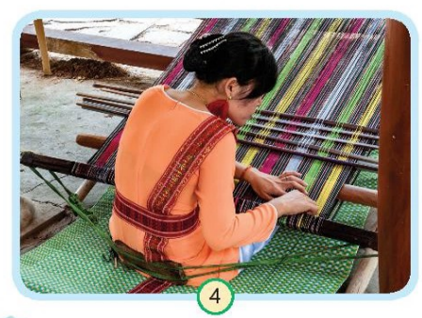

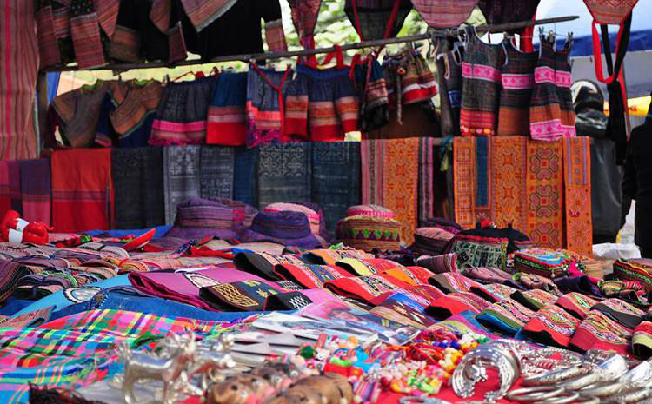
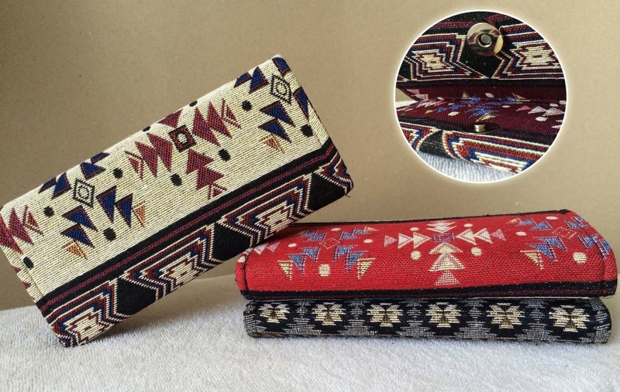
Dệt vải thổ cẩm
Dệt vải thổ cẩm
Nói tên hoạt động sản xuất thủ công trong các hình sau. Sản phẩm của các hoạt động đó là gì?

Slide 5
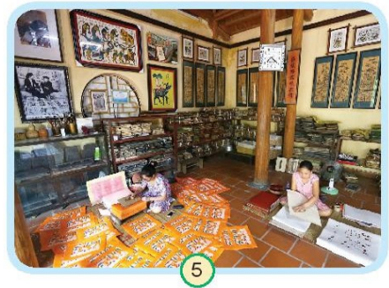
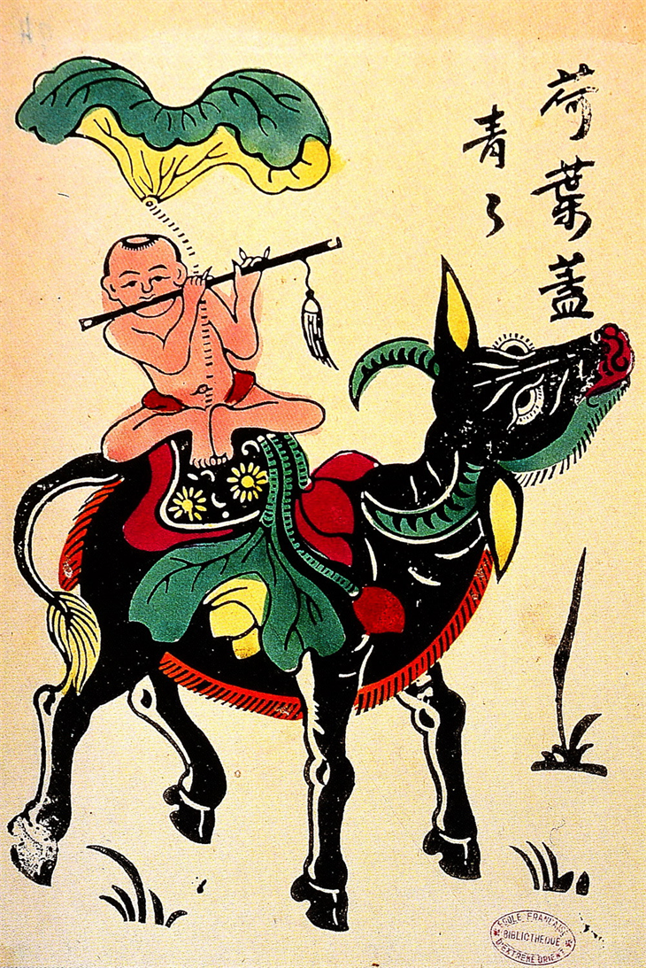
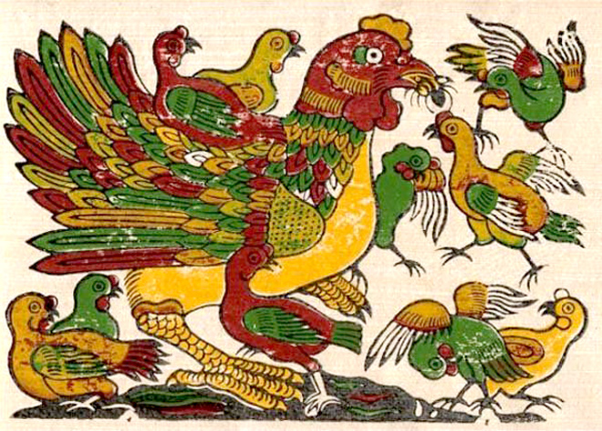
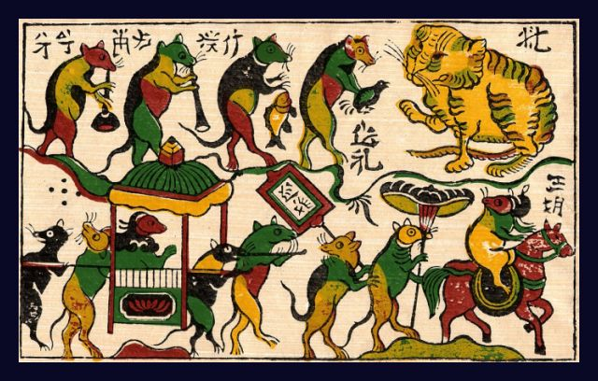
Làm tranh Đông Hồ
Làm tranh Đông Hồ

Slide 6
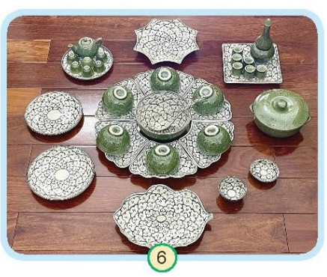
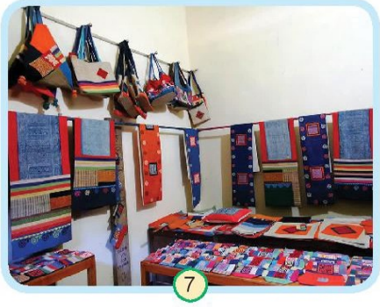
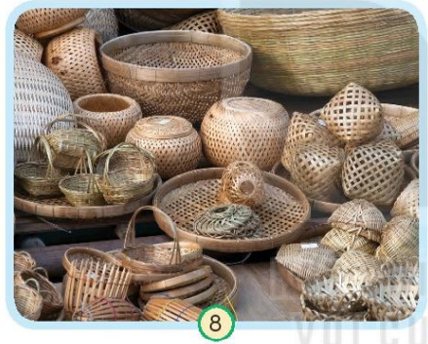
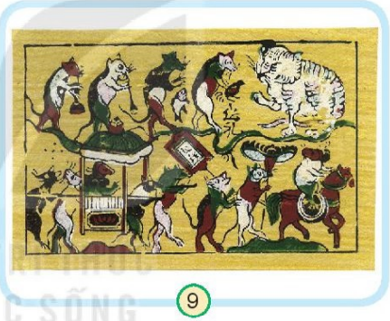
Quan sát hình sau và cho biết lợi ích của hoạt động sản xuất thủ công.

Slide 7
Các đồ̀ dùng, đồ trang trí bằng gốm, sứ (lọ hoa, bát đĩa, tranh treo tường, chậu cây, … ) dùng trong cuộc sống hàng ngày.
Đem bán/ xuất khẩu thu lại lợi ích kinh tế.
Đồ gốm sứ
Đồ gốm sứ

Slide 8
Vải thổ cẩm để may quần áo, may váy, làm khăn quàng, … để dùng trong cuộc sống hằng ngày.
Đem bán/ xuất khẩu thu lại lợi ích kinh tế.
Các sản phẩm thổ cẩm
Các sản phẩm thổ cẩm

Slide 9
Các đồ dùng, đồ trang trí làm bằng mây tre đan (rổ, rá, giỏ, khay,…) dùng trong cuộc sống hằng ngày.
Đem bán/ xuất khẩu thu lại lợi ích kinh tế.
Đồ mây tre đan
Đồ mây tre đan

Slide 10
Tranh Đông Hồ dùng để trang trí.
Đem bán/ xuất khẩu thu lại lợi ích kinh tế.
Tranh Đông Hồ
Tranh Đông Hồ

Slide 11
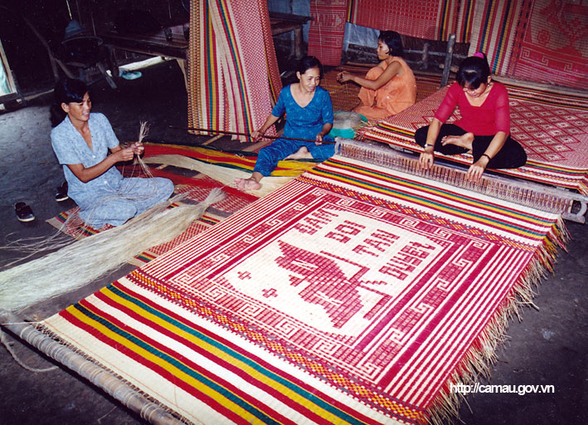
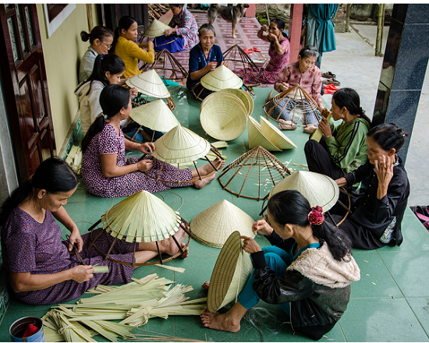
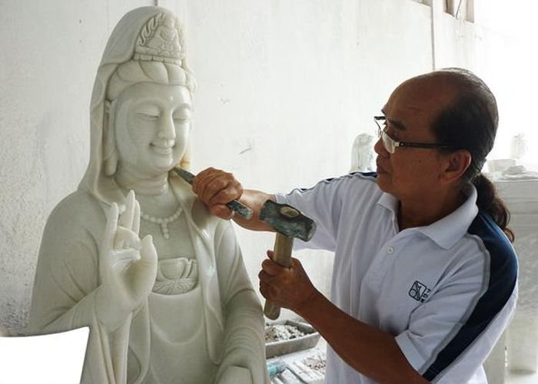
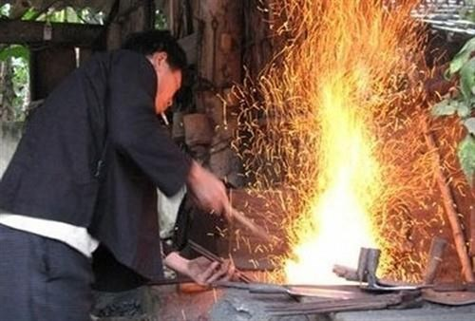
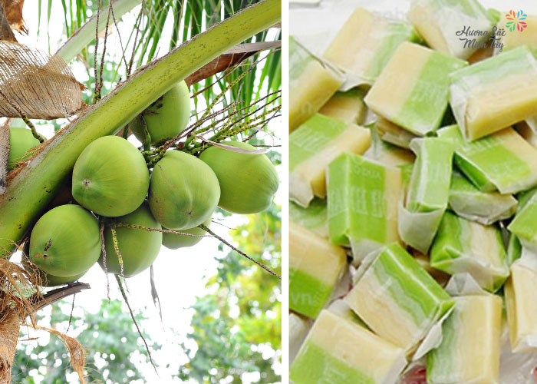
Kể tên một số hoạt động sản xuất thủ công khác mà em biết. Nói tên sản phẩm các hoạt động sản xuất đó.

Slide 12

Việt Nam có rất nhiều sản phẩm thủ công nổi tiếng, được ưu chuộng và xuất khẩu như gốm sư Bát Tràng, gốm sư Chu Đậu, lụa Vạn Phúc, vải thổ cẩm, các mặt hàng mây, tre, đan,...

Slide 13
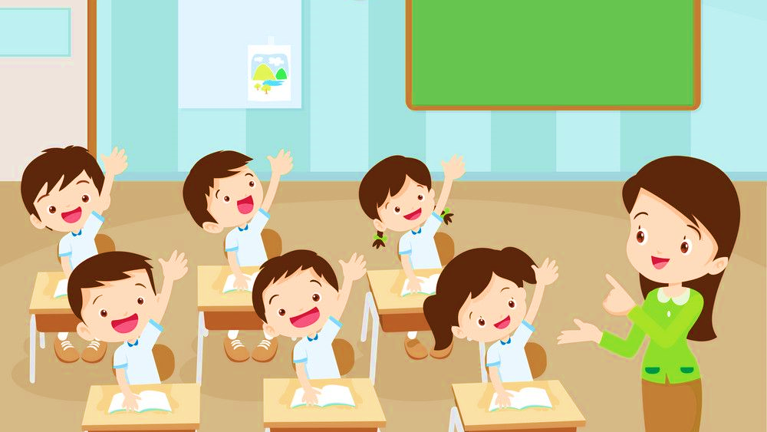
Kể tên một số hoạt động sản xuất thủ công ở địa phương em. Nêu sản phẩm và lợi ích của hoạt động sản xuất đó.

Slide 14
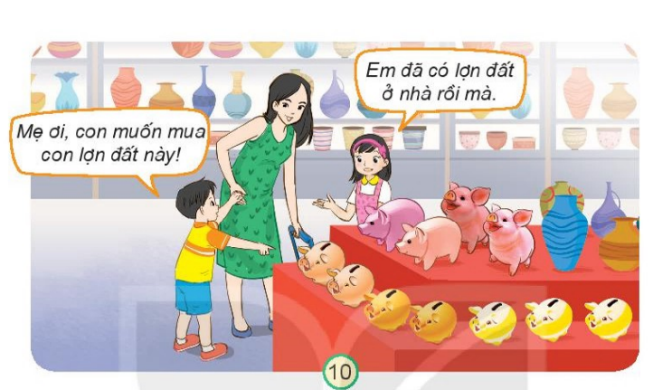
Chúng ta nên làm gì để tiêu dùng tiết kiệm, bảo vệ môi trường trong các tình huống sau? Vì sao?
Tình huống 1

Slide 15
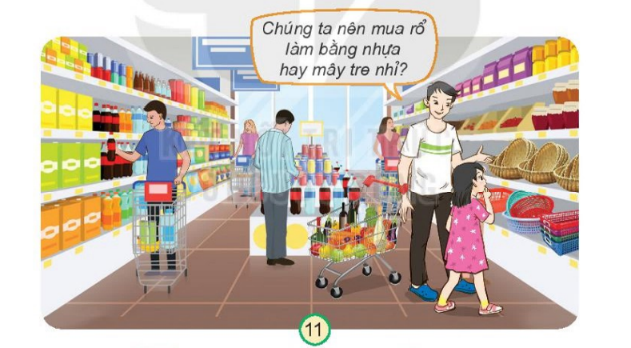
Tình huống 2

Slide 16
Khuyên bạn Nam không nên mua quá nhiều món đồ giống nhau hoặc tương tự nhau, vì như thế sẽ rất lãng phí tiền bạc.
Tình huống 1

Slide 17
Tình huống 2
Nói với bố nên mua đồ làm bằng mây tre đan, hạn chế sử dụng đồ nhựa để bảo vệ môi trường; đồng thời, dùng mây tre đan sẽ giúp nbaor tồn nghề truyền thống tốt hơn.

Slide 18
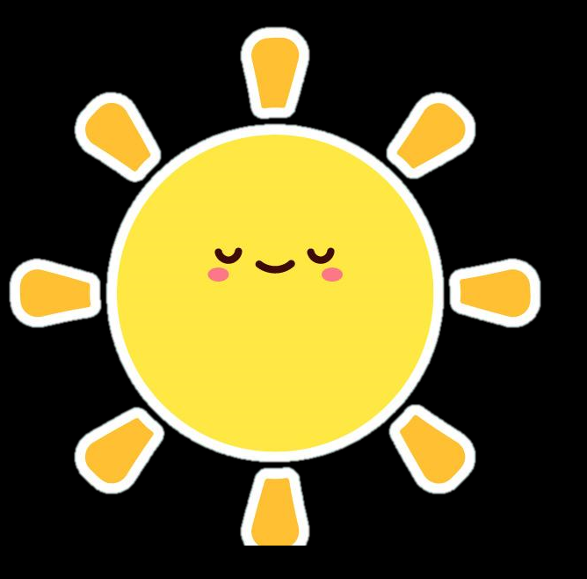
Hoạt động sản xuất thủ công tạo ra sản phẩm chủ yếu bằng tay với công cụ đơn giản và thường sử dụng nguyên liệu lấy từ thiên nhiên. Các sản phẩm thủ công phục vụ cuộc sống mang lại lợi ích kinh tế cho con người.

